Slide 1
Poder Judiciário: organização, garantias e competências
Professor Associado José Levi Mello do Amaral Júnior

Slide 2
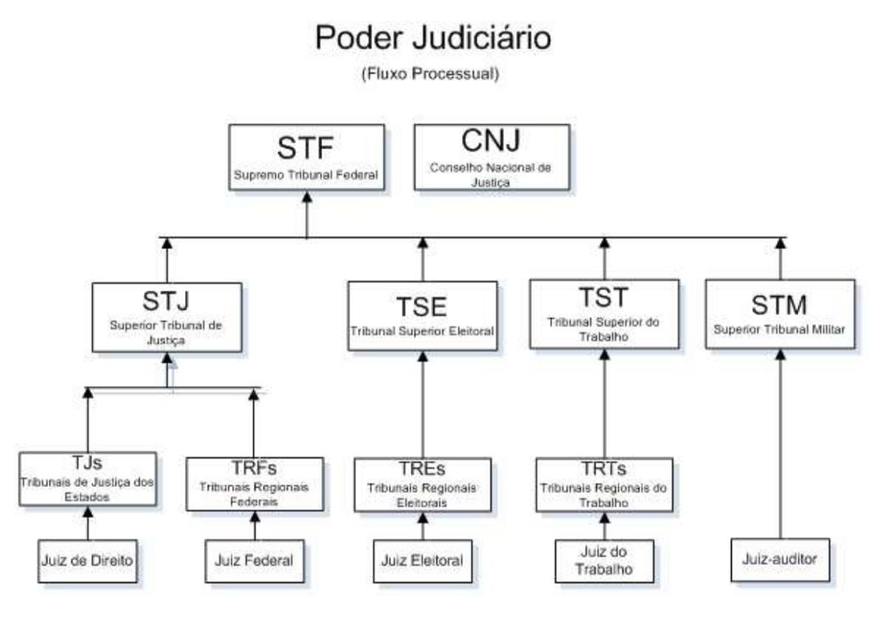

Slide 3
Fonte do gráfico: site do STF
https://www.stf.jus.br/arquivo/cms/sobreStfCooperacaoInternacional/anexo/STF__Brasil__Estrutura_e_Atribuicoes.pdf

Slide 4
Breves anotações
O STF é órgão de cúpula, não havendo Tribunal a ele superior. Não está sujeito ao CNJ.
O Judiciário é nacional, ao contrário do Executivo e do Legislativo (são de cada ente).
Ao gráfico poderia ser agregada uma primeira instância da Justiça Militar estadual com eventual Tribunal de Justiça Militar estadual (MG, RS e SP, cf. art. 125, § 3º, da CRFB/88). Quando não há TJM, recursos são para o Tribunal de Justiça comum.

Slide 5
Garantias da magistratura
Vitaliciedade
Inamovilidade
Irredutibilidade de vencimentos
(vide Constituição, art. 128, § 5º, incisos I, alíneas a, b e c).

